Slide 1

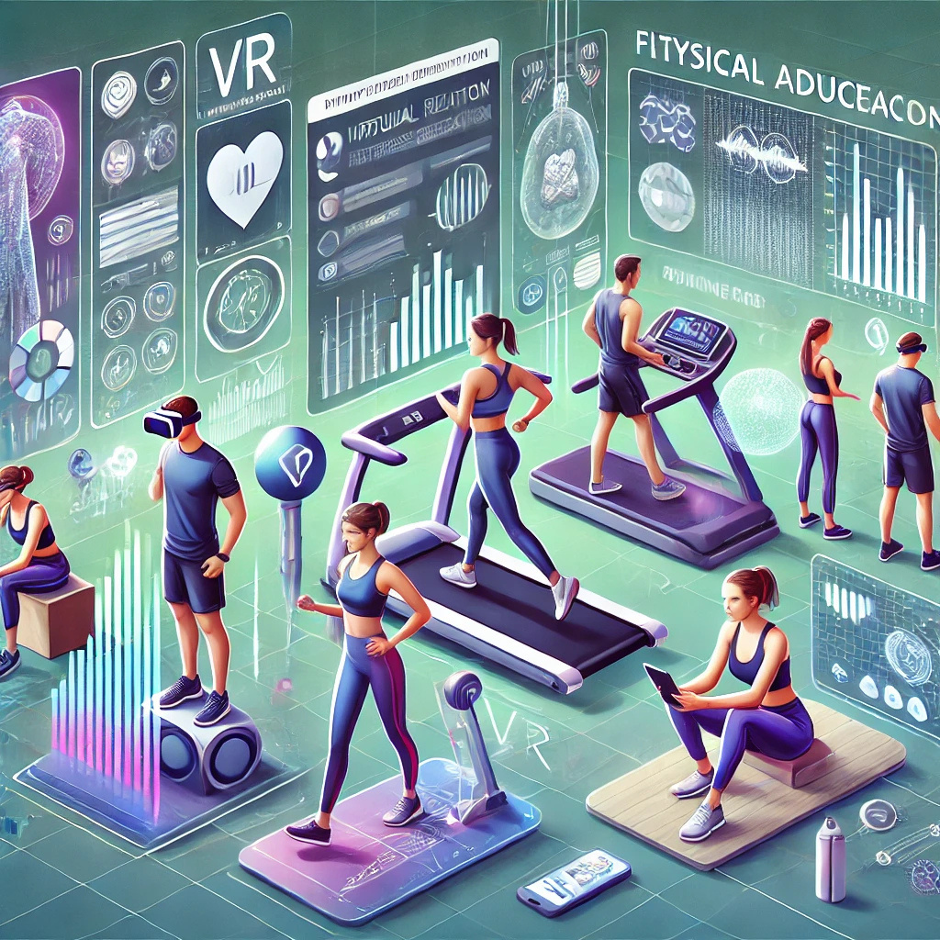
ВПРОВАДЖЕННЯ СУЧАСНИХ ІННОВАЦІЙНИХ ТЕХНОЛОГІЙ НА УРОКАХ ФІЗИЧНОЇ КУЛЬТУРИ В ШКОЛІ

Slide 2



Інновації (італ. іnnovatione - новизна, нововведення)
нові форми організації діяльності і управління, нові види технологій, які охоплюють різні сфери життєдіяльності людства.

Slide 3

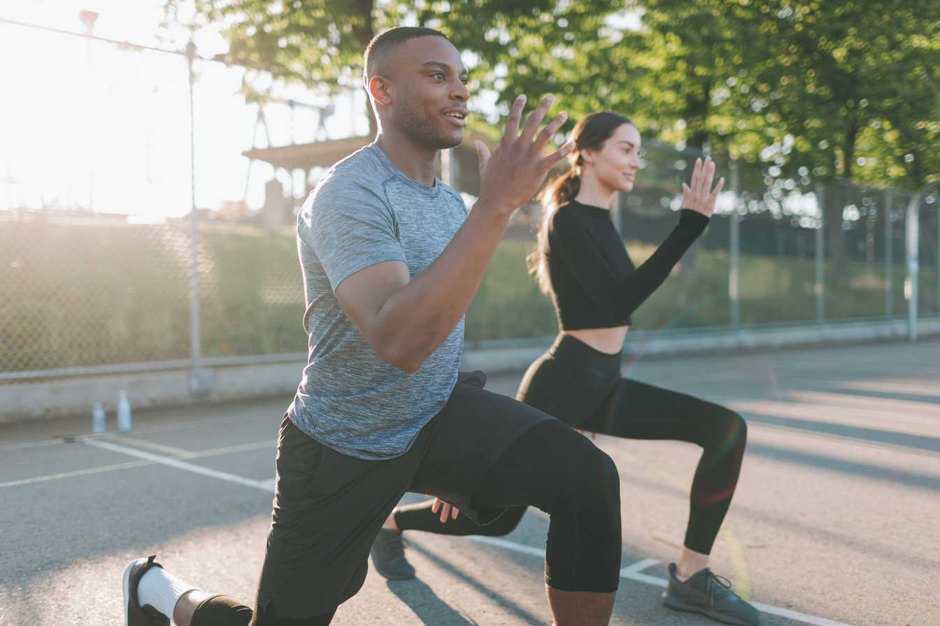
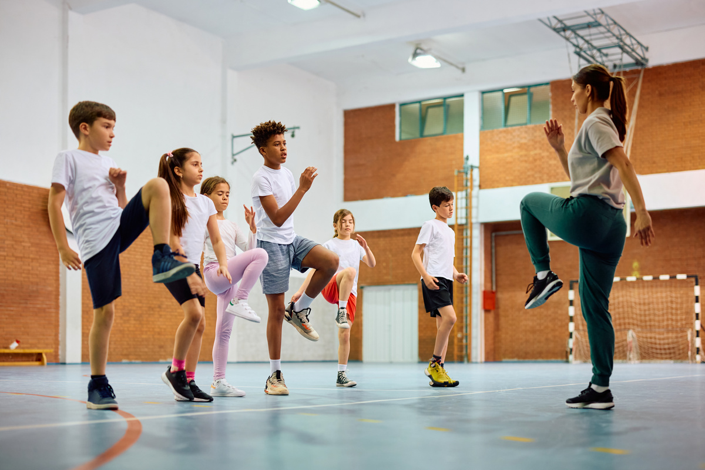
У сучасному суспільстві велика увага приділяється вихованню у людей свідомого ставлення до фізичного розвитку, стану свого здоров'я, адже людина, яка знає і розуміє користь від регулярних занять фізичною культурою та спортом і вміє на практиці реалізувати ці знання, здатна на творчу, активну, суспільно-громадську діяльність.

Slide 4

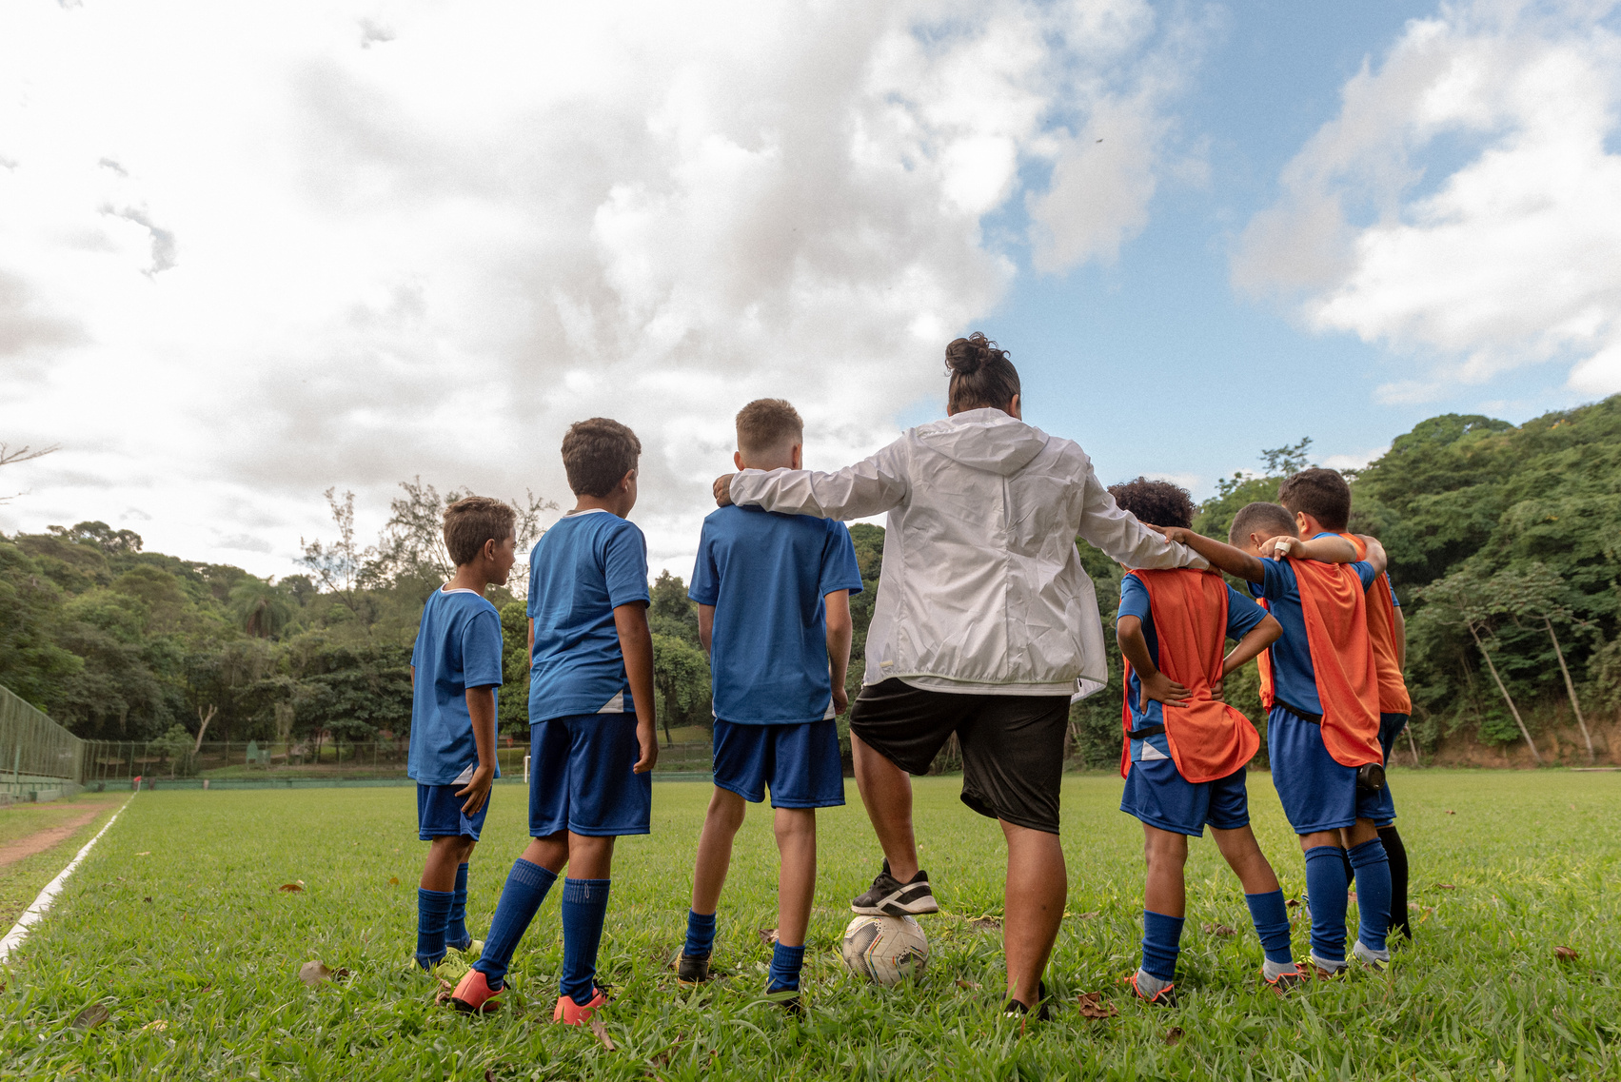
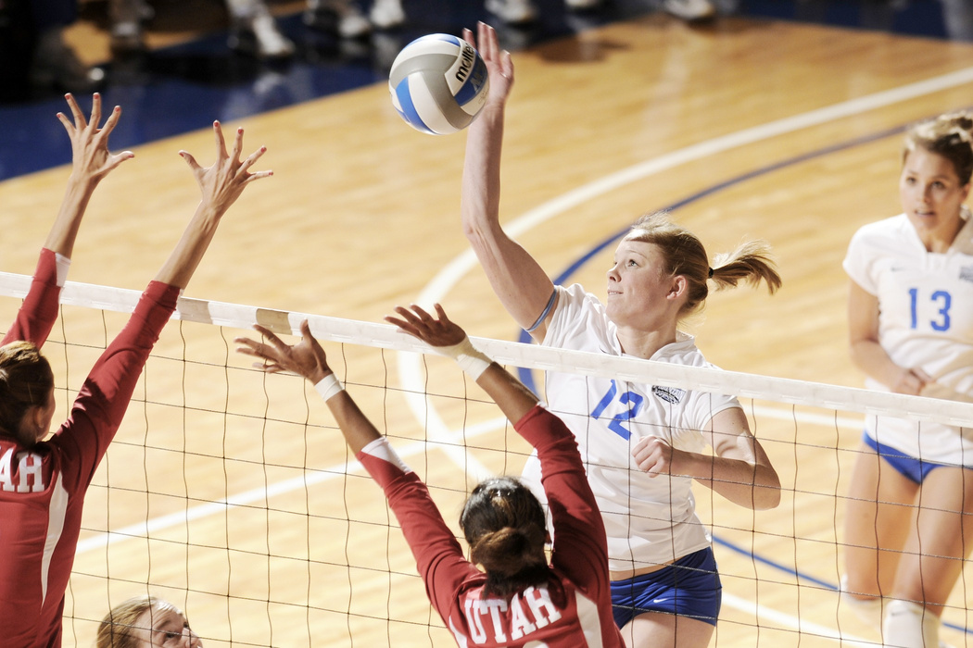
ЗДОРОВІ ДІТИ-ЗДОРОВА НАЦІЯ
-Мотивація до дбайливого ставлення до життя і здоров’я.
-Формування стійких переконань щодо пріоритету здоров’я як основної умови реалізації фізичного, психічного, соціального та духовного потенціалу людини з урахуванням її індивідуальних особливостей.
-Формування в учнів знань, вмінь, навичок ведення здорового способу життя.

Slide 5
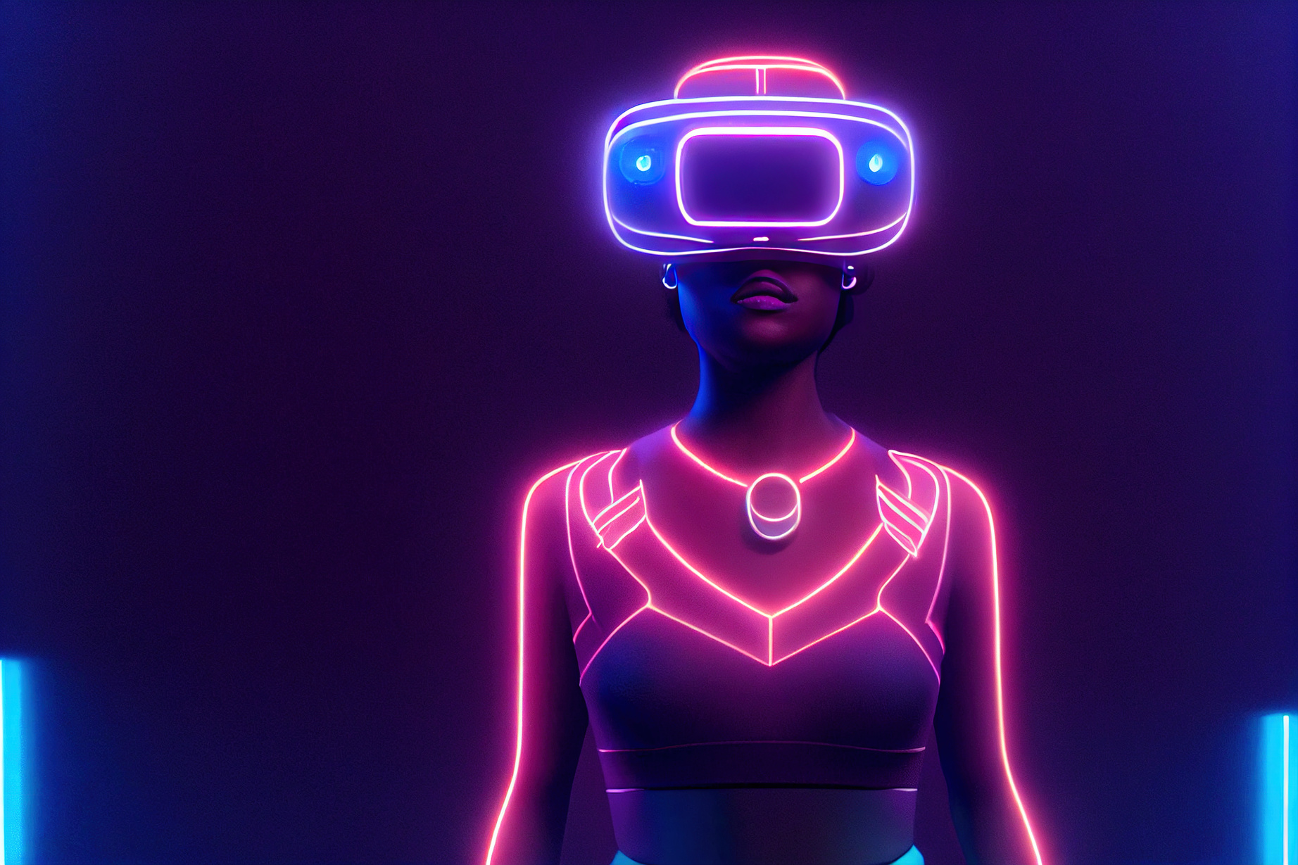
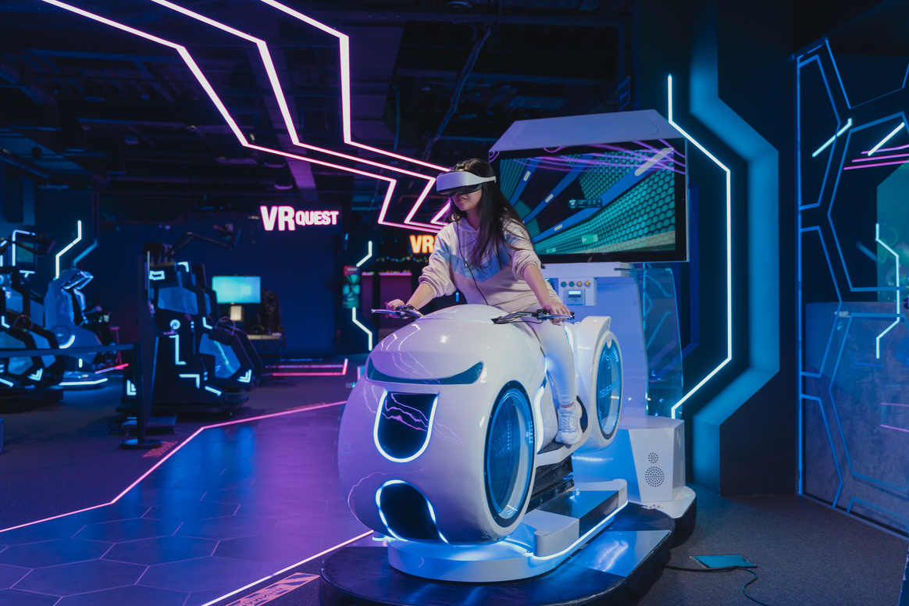


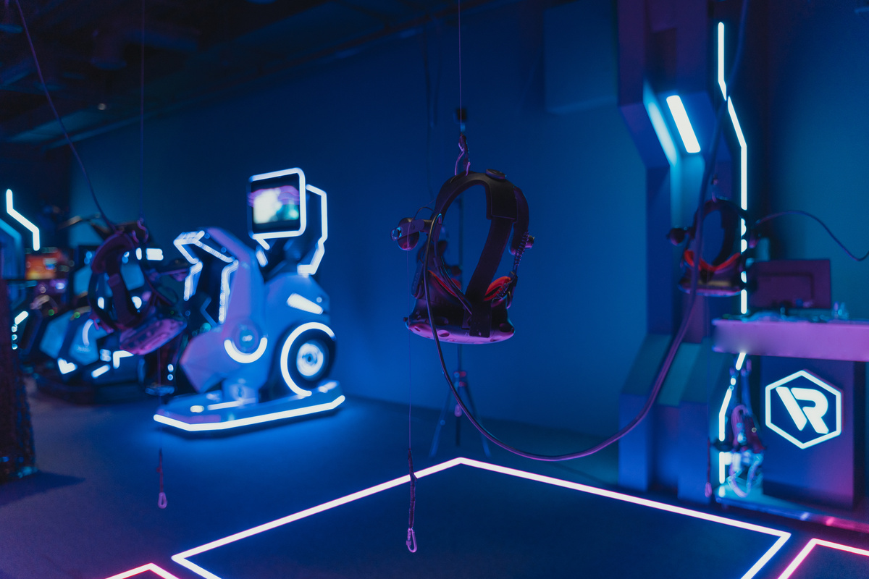
Актуальним на даний час є упровадження та ефективне застосування інноваційних технологій у фізкультурно-спортивну діяльність
  Віртуальна реальність (VR) створює інтерактивні тренування з імітацією різних умов
  Доповнена реальність (AR) дозволяє відстежувати рухи та покращувати техніку
  Популярні VR-фітнес-додатки: Supernatural, Beat Saber, FitXR

Slide 6

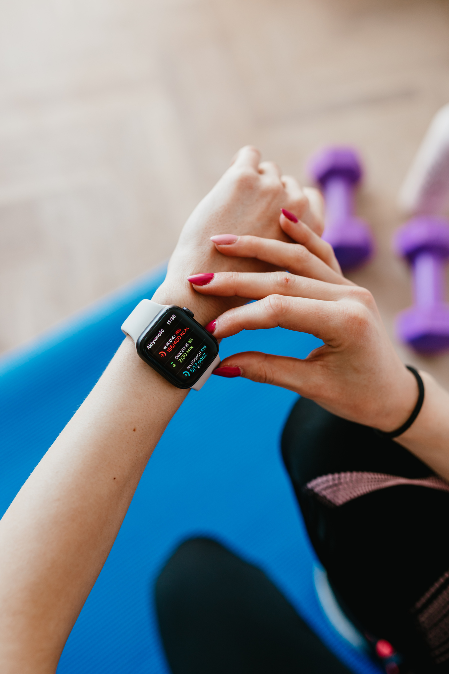
СМАРТ-ФІТНЕС-ТЕХНОЛОГІЇ
  Фітнес-трекери та розумні годинники
(Apple Watch, Fitbit, Garmin)
  Смарт-доріжки та велотренажери з
інтерактивними тренуваннями
  Аналітика фізичної активності та
рекомендації на основі даних
Визначальна роль у вирішенні критичного стану здоров’я учнів належить
сучасній новітній системі фізичного виховання, яка є невід’ємною частиною способу життя.

Slide 7
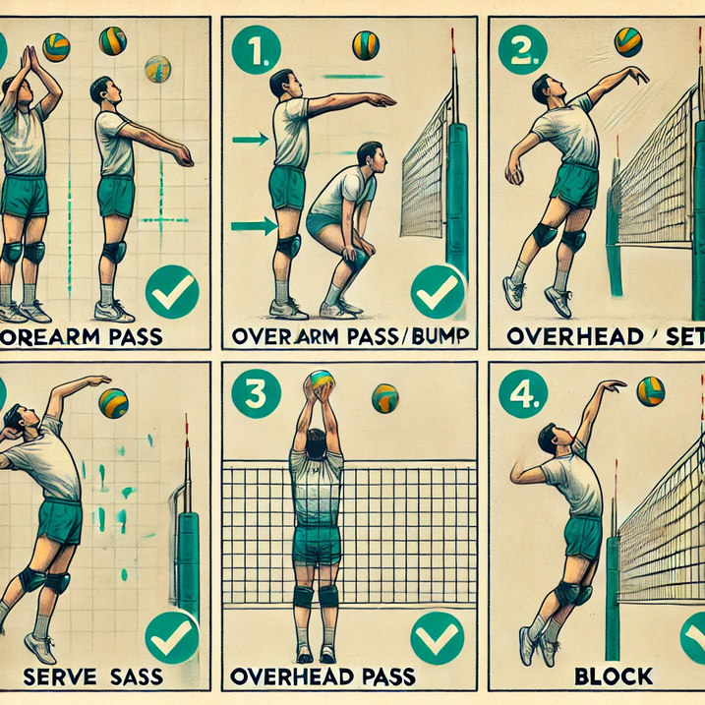
ОСНОВНИМИ ФОРМАМИ РОБОТИ НА УРОЦІ ФІЗИЧНОЇ КУЛЬТУРИ ІЗ ЗАСТОСУВАННЯМ ІНФОРМАЦІЙНИХ ТЕХНОЛОГІЙ Є:
фіксування техніки і точності виконання навчальних завдань

Slide 8



ОСНОВНИМИ ФОРМАМИ РОБОТИ НА УРОЦІ ФІЗИЧНОЇ КУЛЬТУРИ ІЗ ЗАСТОСУВАННЯМ ІНФОРМАЦІЙНИХ ТЕХНОЛОГІЙ Є:
включення музичного супроводу

Slide 9



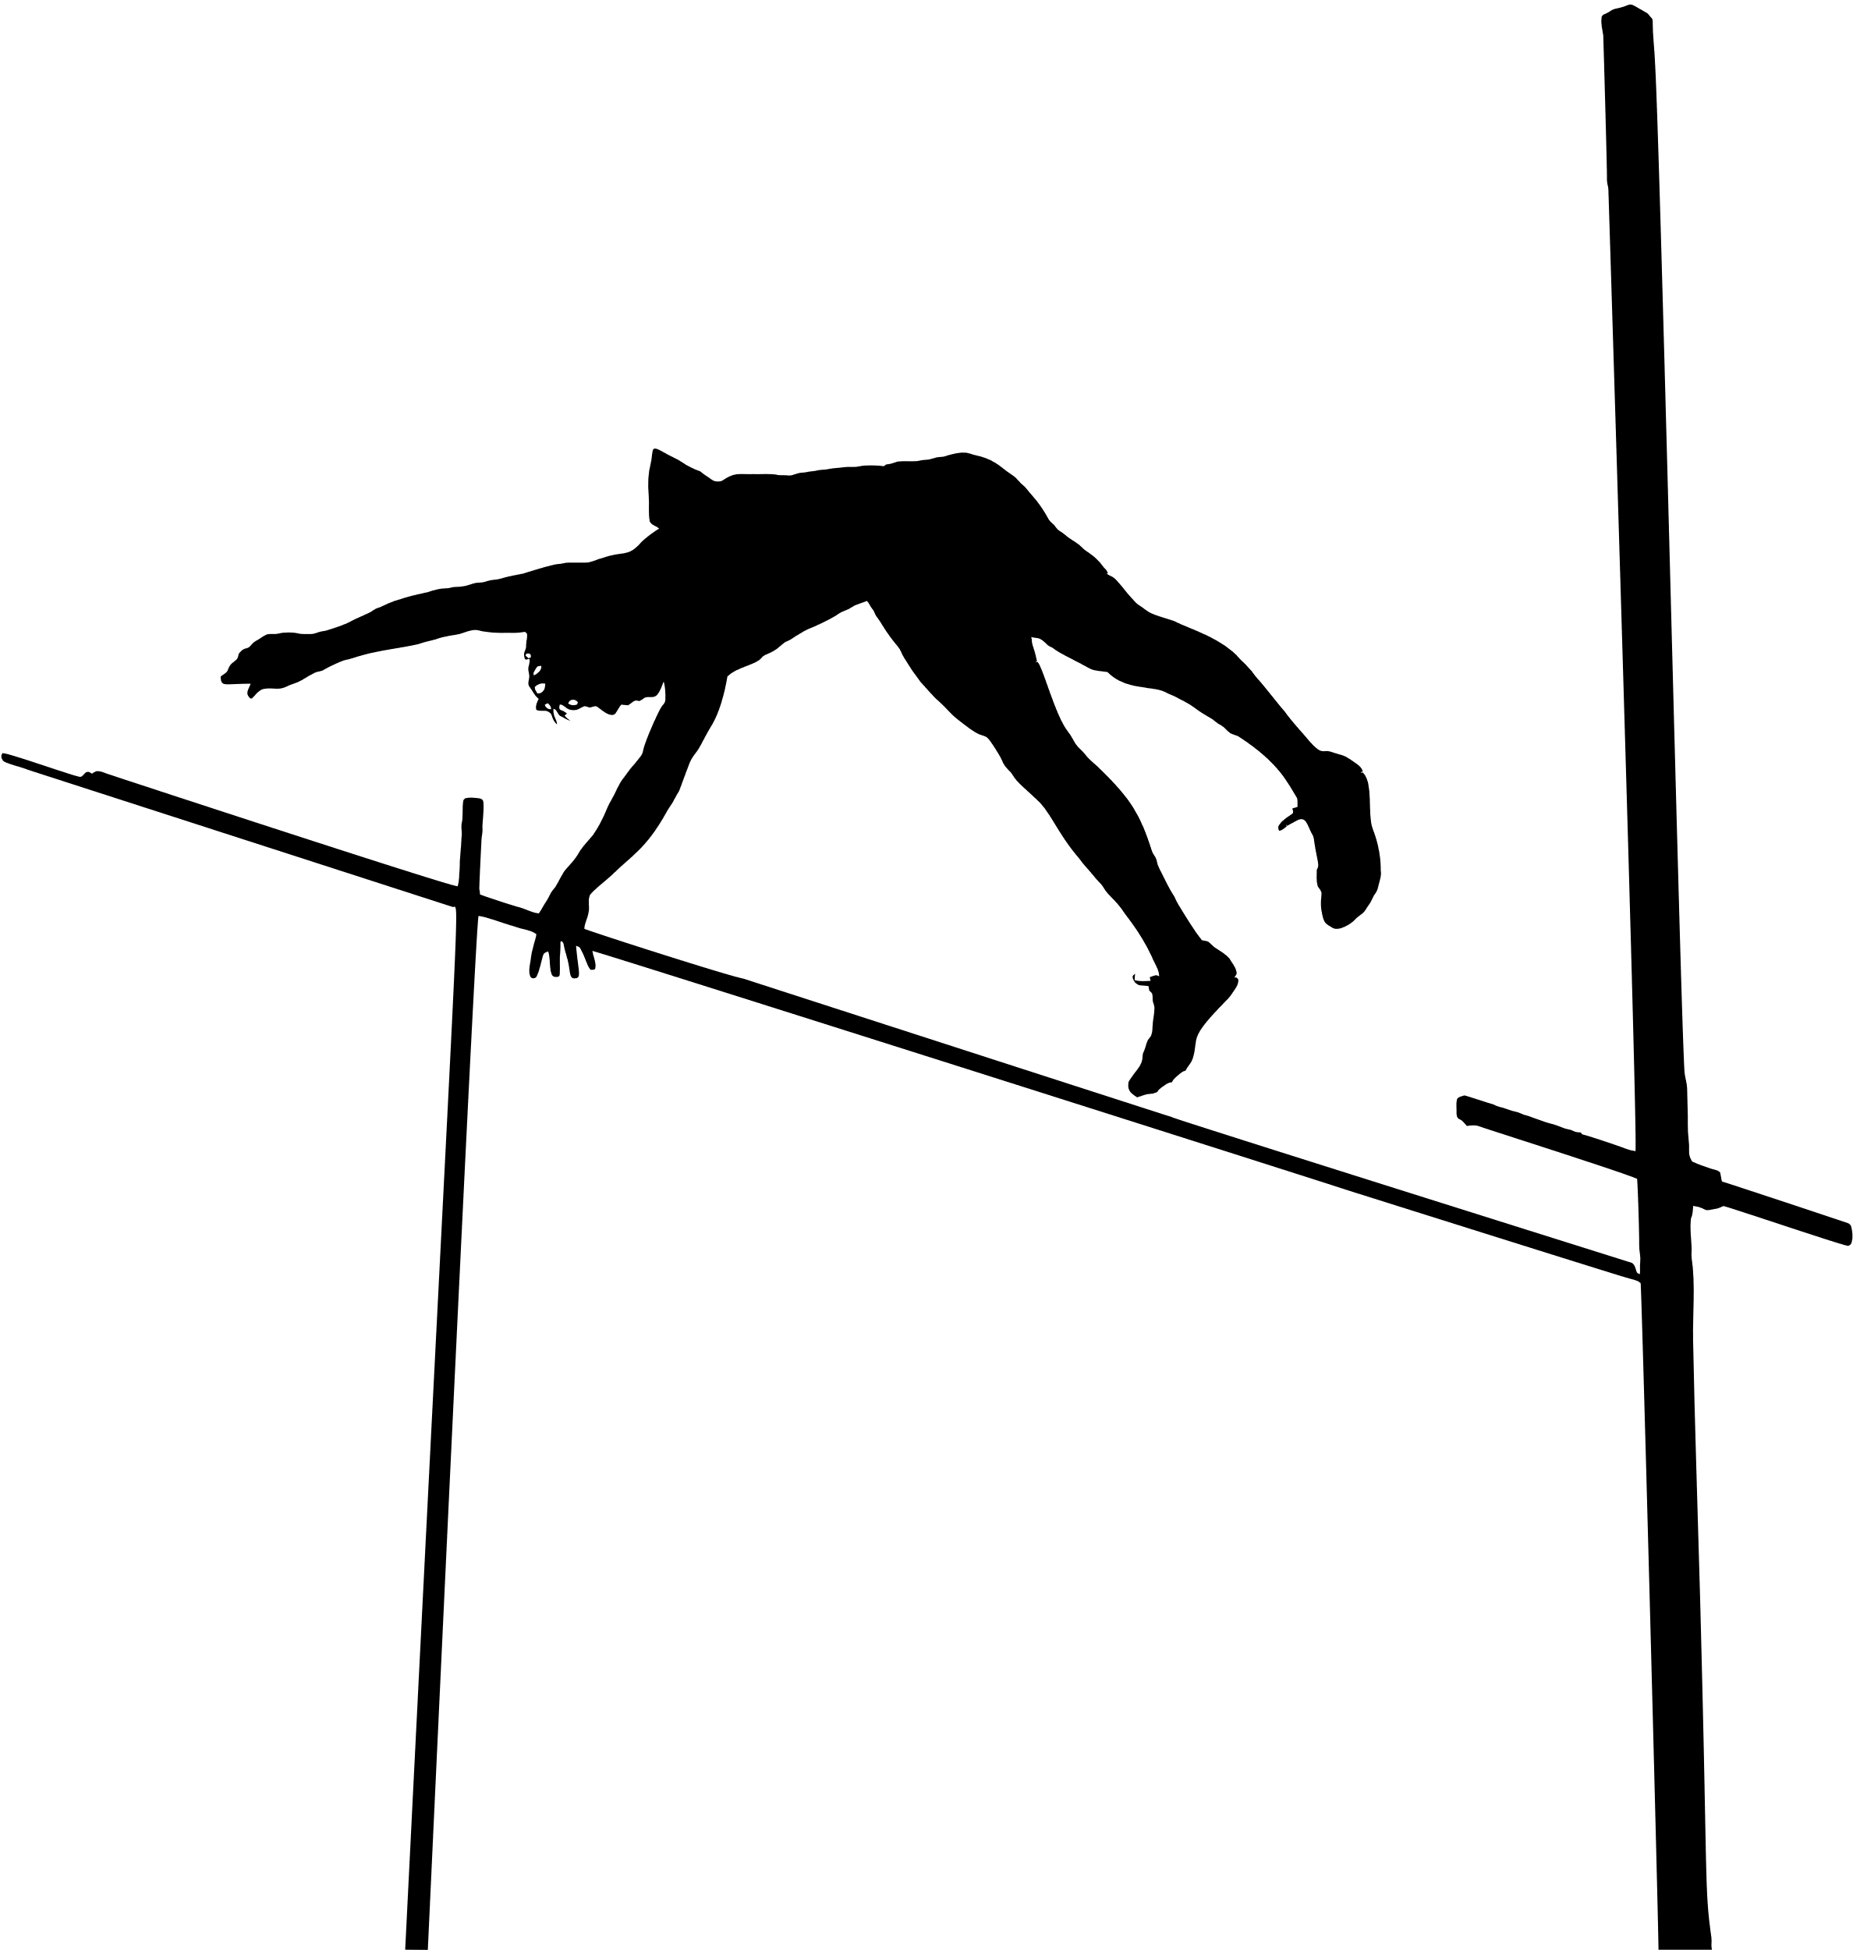

ОСНОВНИМИ ФОРМАМИ РОБОТИ НА УРОЦІ ФІЗИЧНОЇ КУЛЬТУРИ ІЗ ЗАСТОСУВАННЯМ ІНФОРМАЦІЙНИХ ТЕХНОЛОГІЙ Є:
випереджаючі завдання для учнів

Slide 10


ОСНОВНИМИ ФОРМАМИ РОБОТИ НА УРОЦІ ФІЗИЧНОЇ КУЛЬТУРИ ІЗ ЗАСТОСУВАННЯМ ІНФОРМАЦІЙНИХ ТЕХНОЛОГІЙ Є:
Демонстрація кінестетичної активності груп м'язів у ході виконання вправ допомагає учням зрозуміти послідовність та правильність виконання тієї чи іншої вправи

Slide 11
Сучасні інфтехнології дозволяють урок зробити технічно ормаційні досконалішим
Включення музичного супроводу завжди створює позитивний настрій на уроці. Музика на уроці фізичної культури є необхідним елементом у розвитку в учнів почуття ритму і пластики.
Випереджаючі завдання до уроку - це новий напрямок у сучасній дидактиці навчання.

Slide 12
ДЯКУЮ ЗА
УВАГУ

